Slide 1
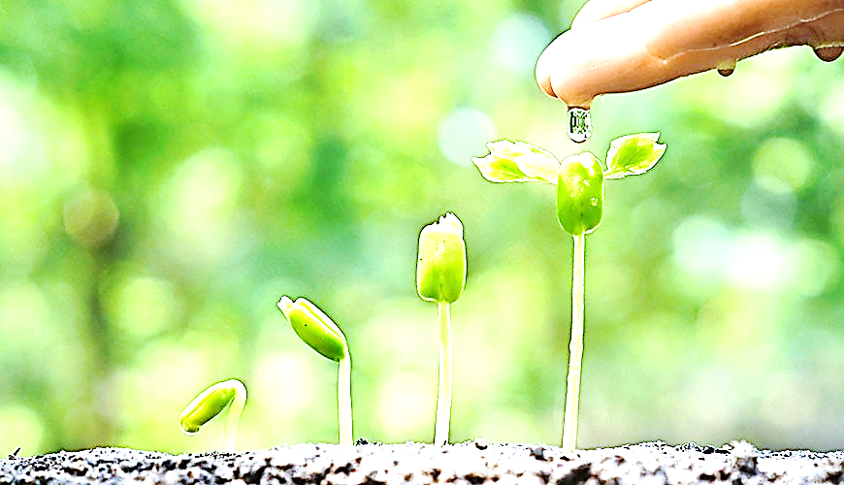

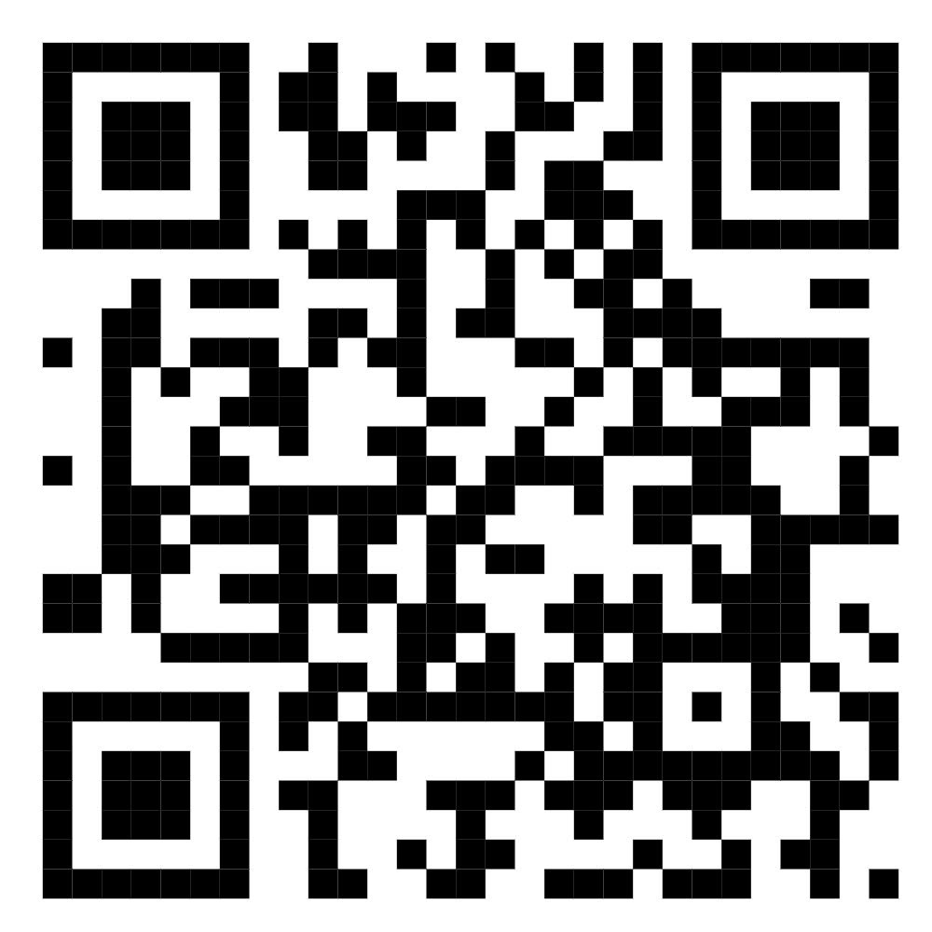

PHÒNG GIÁO DỤC VÀ ĐÀO TẠO HUYỆN TIÊN LÃNG
TRƯỜNG TH KIẾN THIẾT
CHUYÊN ĐỀ CẤP TRƯỜNG
DẠY HỌC MÔN TIẾNG VIỆT 5
CHƯƠNG TRÌNH GIÁO DỤC PHỔ THÔNG 2018
Năm học 2024 - 2025
Giáo viên: Nguyễn Thị Duyến

Slide 3

Câu 1: Từ cần điền vào chỗ chấm trong câu : “Từ đa nghĩa là từ có ………., trong đó có một nghĩa gốc và một hoặc một số nghĩa chuyển.” là :
A. Một nghĩa
B. Hai nghĩa
C. Ba nghĩa
D. Nhiều nghĩa
Notes:
D

Slide 4
Câu 2: Các nghĩa của từ đa nghĩa có đặc điểm gì?
A. Các nghĩa có sự đối lập.
B. Các nghĩa có sự tách biệt độc lập.
C. Các nghĩa luôn có mối liên hệ với nhau.
D. Các nghĩa không có nét nghĩa giống nhau.
Notes:
D

Slide 5
Câu 3: Câu nào dưới đây có từ in đậm được dùng với nghĩa gốc?
A. Quả na đã mở mắt.
B. Em đeo ba lô trên lưng.
C. Lời động viên của bạn làm tôi thấy rất ấm lòng.
D. Núi đồi, làng bản chìm trong biển sương mù.
Notes:
D

Slide 7
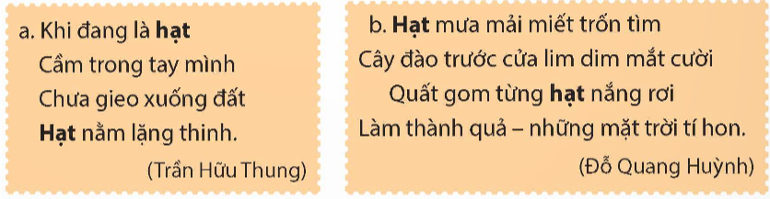
Bài 1. Nêu nghĩa của từ hạt trong mỗi đoạn thơ dưới đây. Từ hạt trong đoạn thơ nào được dùng với nghĩa gốc?

Slide 8
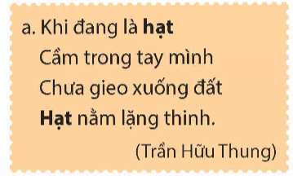
Hạt: chỉ bộ phận hình trứng hay hình dẹt chứa trong quả, do noãn cầu của bầu hoa biến thành, nảy mầm thì cho cây con.

Slide 9
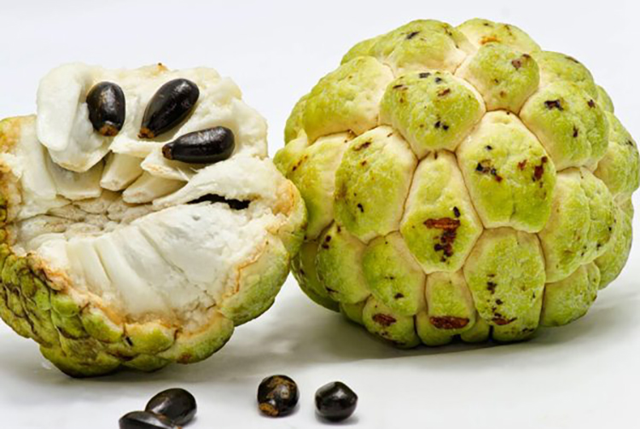

Slide 10
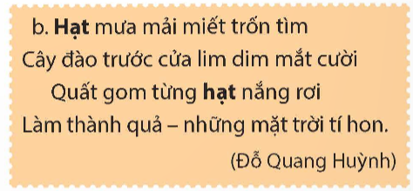

Hạt: Chỉ sự vật có hình dáng giống như hạt của quả.

Slide 12
Nghĩa gốc
Hạt: chỉ bộ phận hình trứng hay hình dẹt chứa trong quả,
do noãn cầu của bầu hoa biến thành,
nảy mầm thì cho cây con.

Slide 13
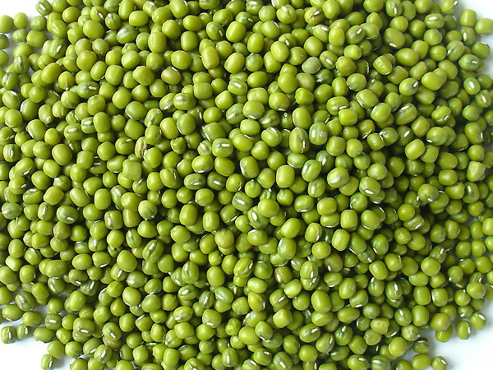
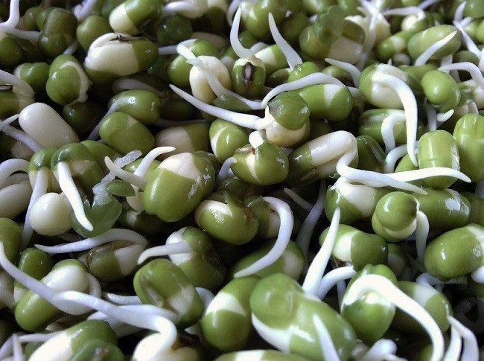
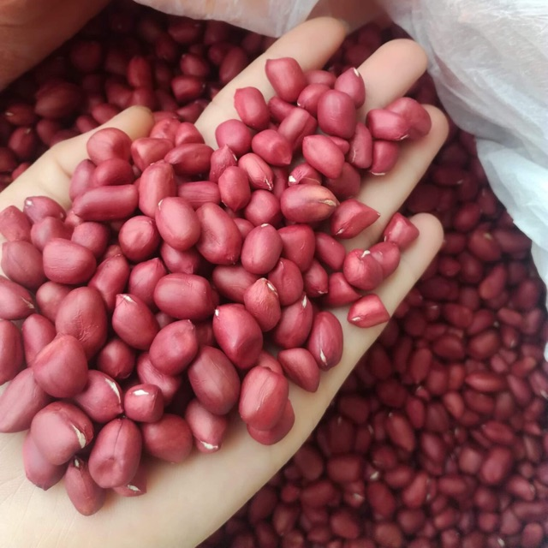
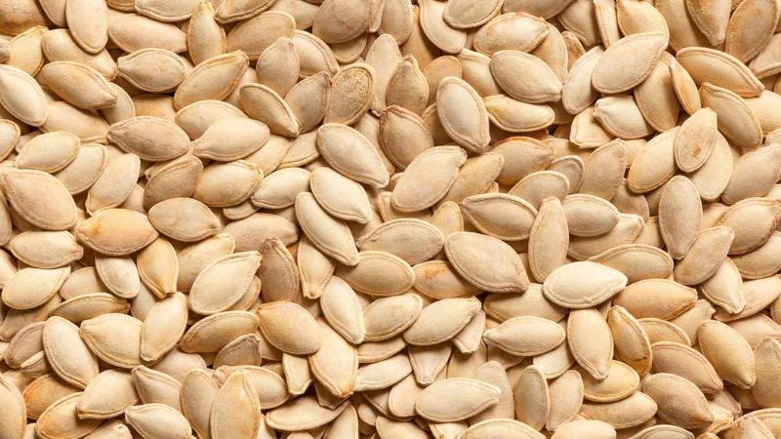
Hạt đậu, hạt lạc, hạt bí,….

Slide 14
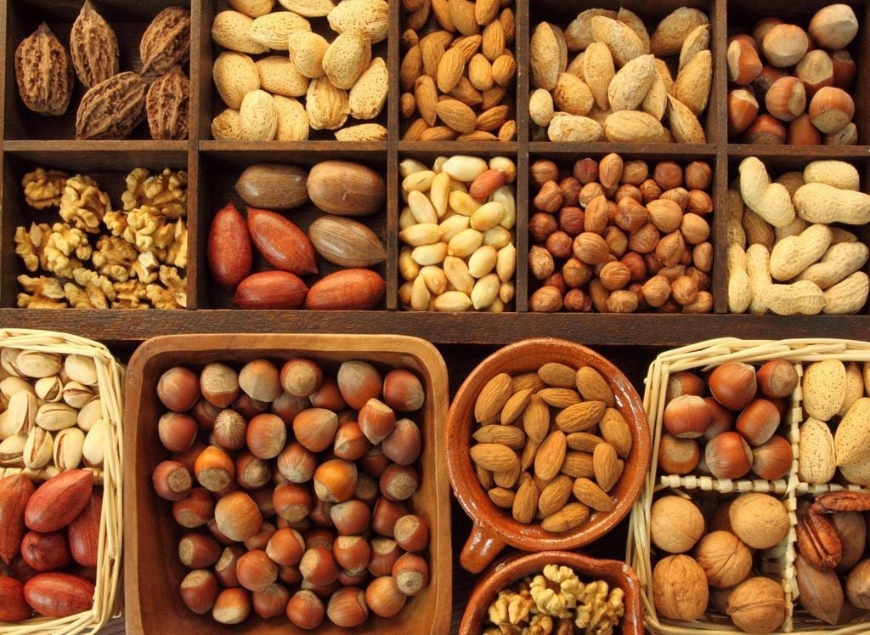

Slide 16
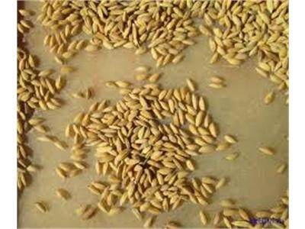
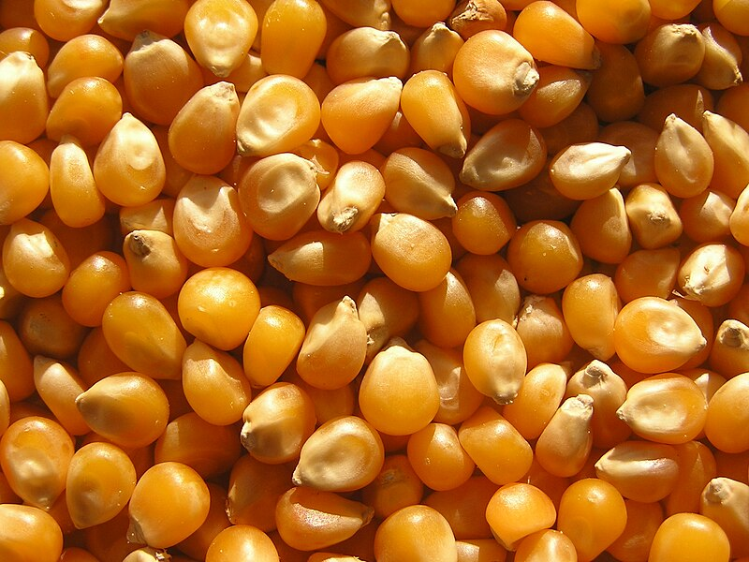
Hạt thóc
Hạt ngô

Slide 17
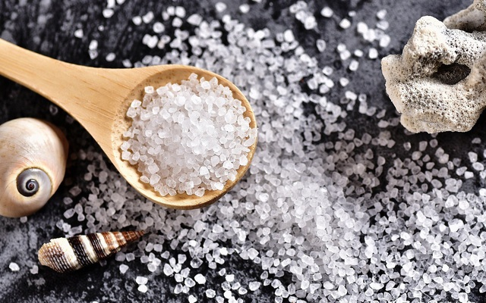
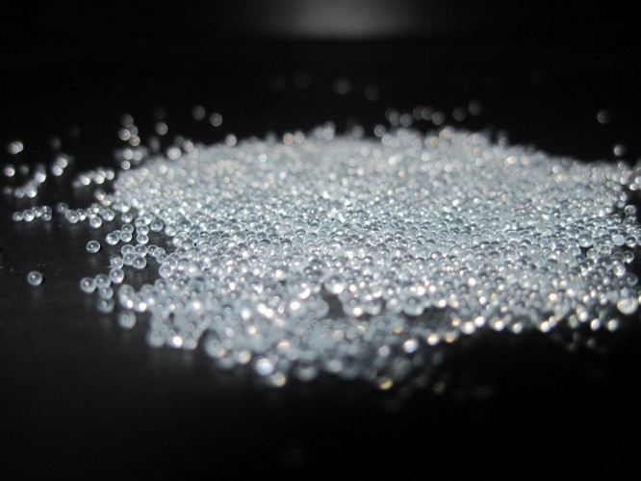
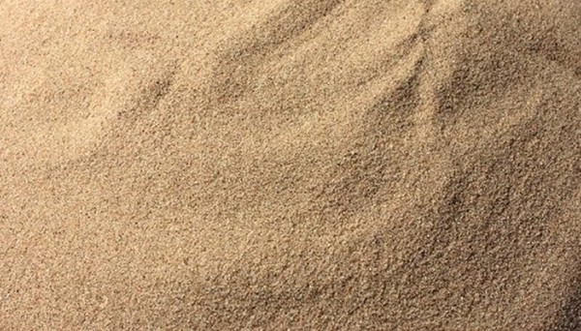
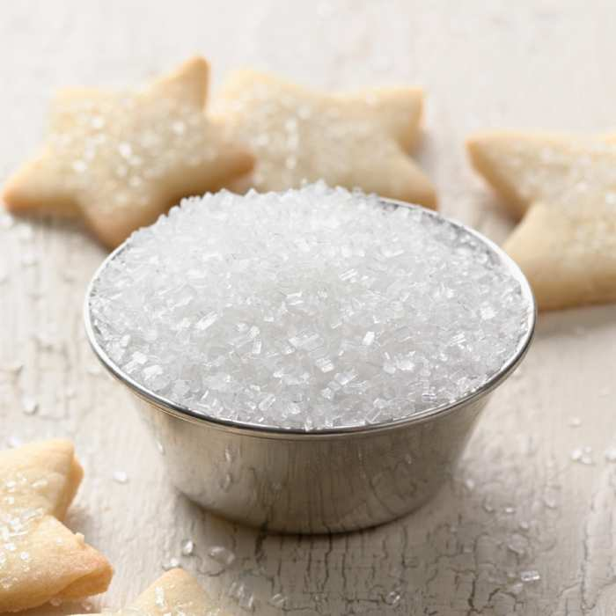
Hạt muối
Hạt thuỷ tinh
Hạt cát
Hạt đường

Slide 18
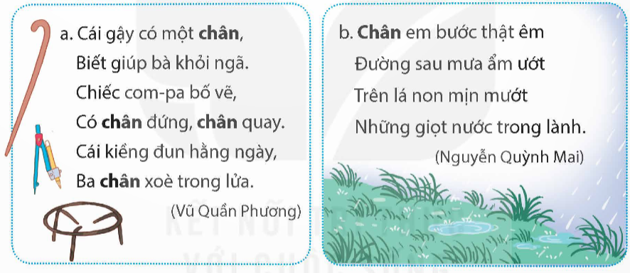
Bài 2: Trong hai đoạn thơ dưới đây, từ chân được dùng với các nghĩa nào? Các nghĩa đó có gì giống và khác nhau?

Slide 19
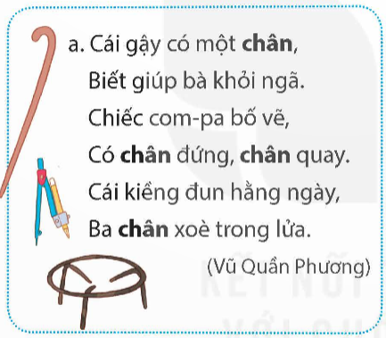
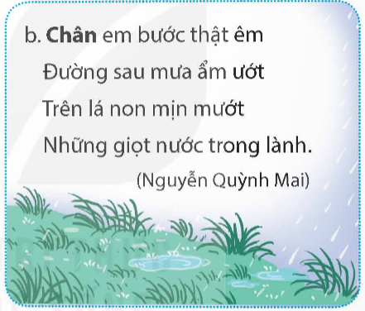
chân: chỉ bộ phận dưới cùng của một vật để đỡ vật đó có thể đứng được
chân: chỉ bộ phận dưới cùng của cơ thể người, có chức năng di chuyển (bước)

Slide 21
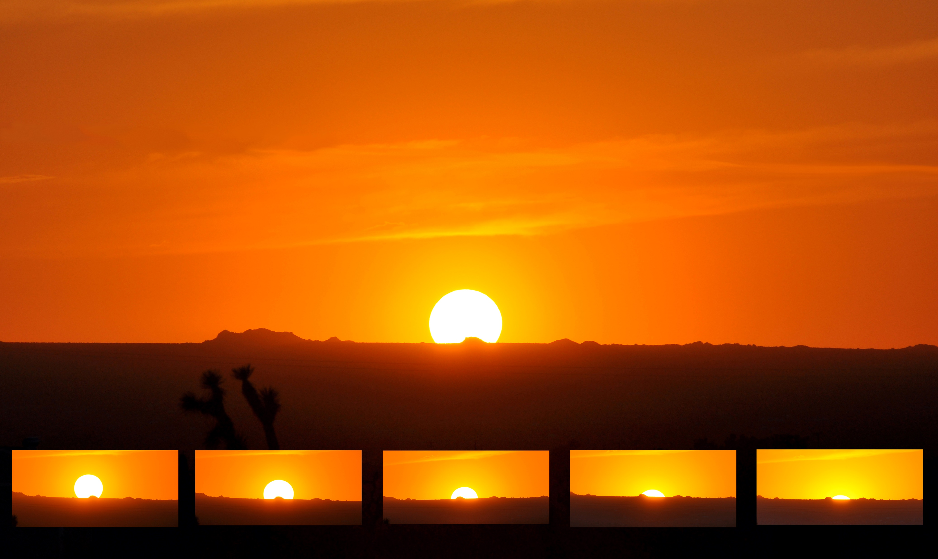

Slide 22


Slide 23
Mẹ em đang cấy lúa ở chân ruộng trũng.
Bạn cần phân biệt cái chân, cái giả.

Slide 24
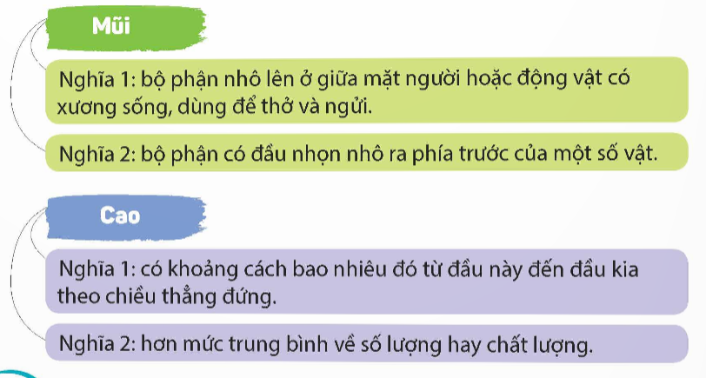
Bài 3: Đặt câu để phân biệt các nghĩa của mỗi từ sau đây:

Slide 26
Cho một số từ vừa học: hạt, chân, mũi, cao.
Em hãy tìm và xếp các từ tìm được theo các nhóm nghĩa:
Từ dùng với nghĩa gốc
Từ dùng với nghĩa chuyển

